Slide 1
Philemon

Slide 2
Philemon
Kapitel: 1 | Verse: 25

Slide 3
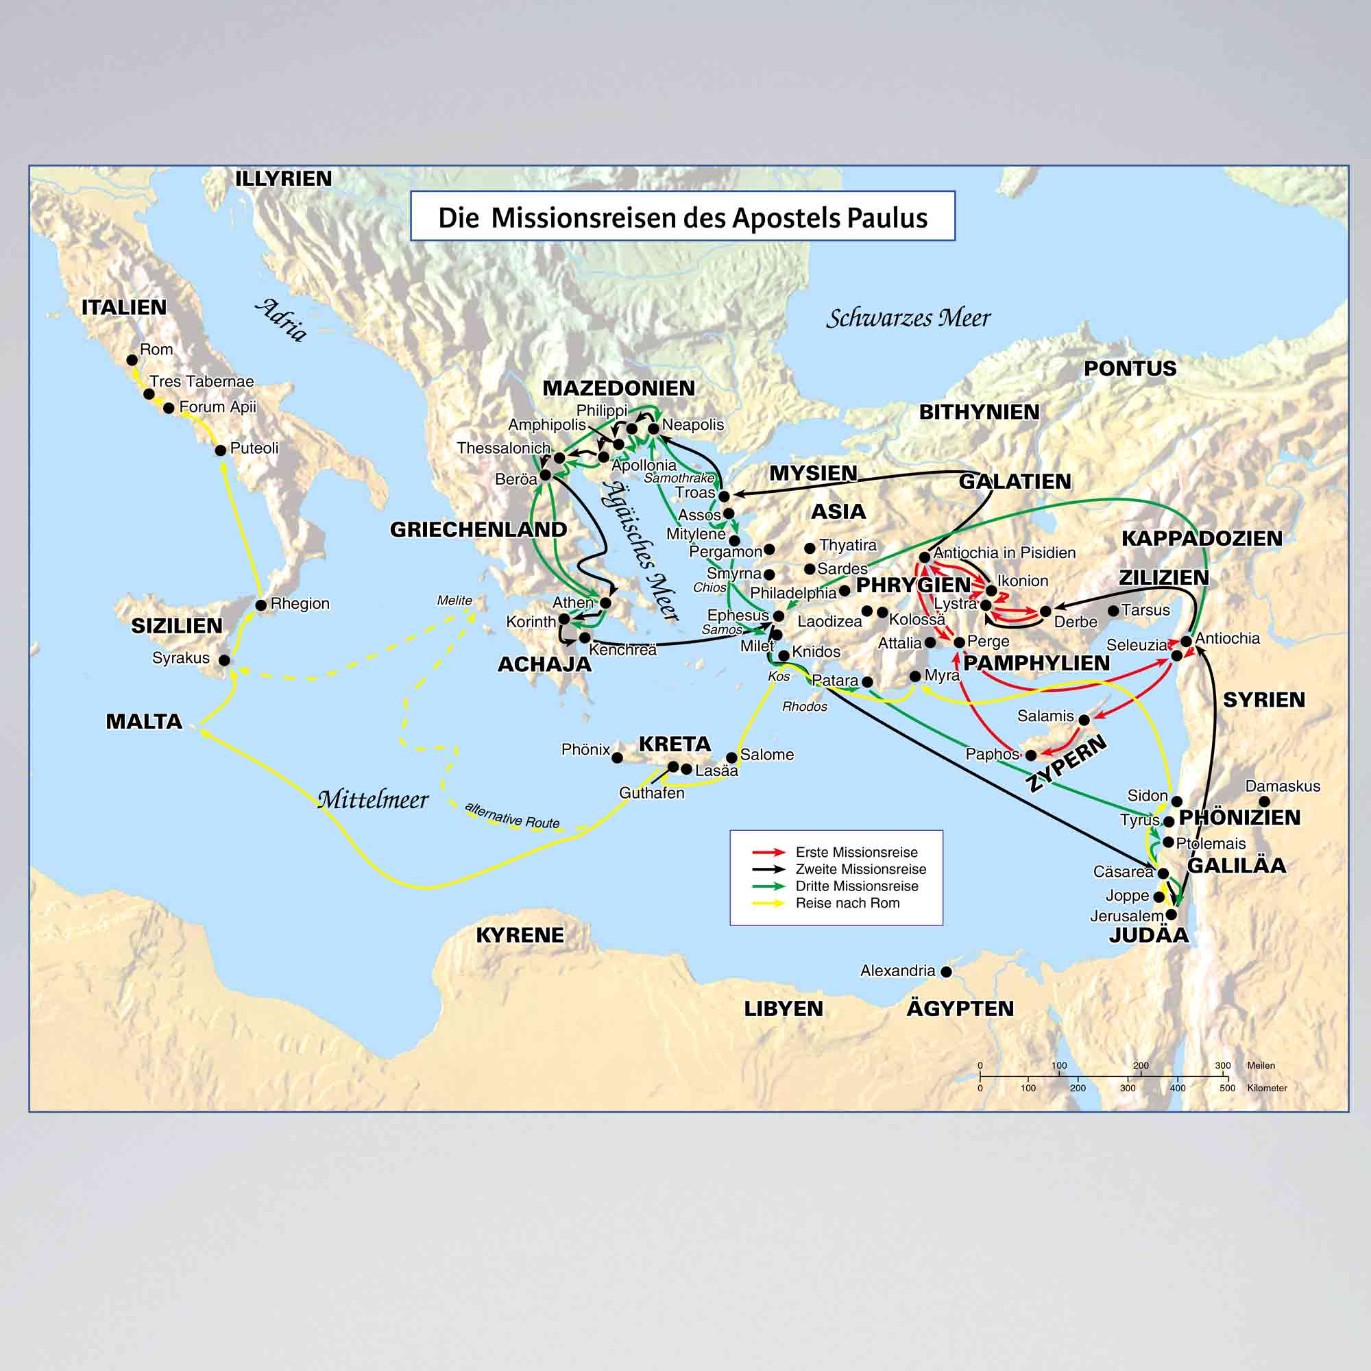

Slide 4
Vorgeschichte
„Paulus aber blieb zwei Jahre in einer eigenen Mietwohnung und nahm alle auf, die zu ihm kamen; und er verkündigte das Reich Gottes und lehrte von dem Herrn Jesus Christus mit aller Freimütigkeit und ungehindert.“ Apg 28,30-31
Abfassung des Philemon Briefes: 62 n.Chr.

Slide 5
Was geht mich das an?
„Der Brief an Philemon zeigt beispielhaft wie kein anderer Brief, wie du deine Stellung in Christus in deinem Leben ausleben solltest.“ Ger de Koning
der eine Leib
Epheser
der neue Mensch
Wahrheit
das eine Haupt
Kolosser
die Gesinnung Christi
Philipper

Slide 6
Einteilung | Thema
V. 1-3 | Verfasser, Empfänger, Gruss
V. 4-7 | Dank
V. 8-21 | (Für-) Bitte
V. 22-25 | Persönliche Mitteilungen und Grüsse
Einteilung des Philemon Briefes

Slide 7
Verfasser, Empfänger, Gruss
„1 Paulus, ein Gefangener Christi Jesu, und Timotheus, der Bruder, Philemon, dem Geliebten und unserem Mitarbeiter, 2 und Aphia, der Schwester, und Archippus, unserem Mitkämpfer, und der Gemeinde, die in deinem Haus ist: 3 Gnade euch und Friede von Gott, unserem Vater, und dem Herrn Jesus Christus!“ Phlm 1-3
„Da ist weder Jude noch Grieche, da ist weder Knecht noch Freier, da ist weder Mann noch Frau; denn ihr seid alle einer in Christus Jesus.“ Gal 3,28

Slide 8
Verfasser, Empfänger, Gruss
„1 Paulus, ein Gefangener Christi Jesu, und Timotheus, der Bruder, Philemon, dem Geliebten und unserem Mitarbeiter, 2 und Aphia, der Schwester, und Archippus, unserem Mitkämpfer, und der Gemeinde, die in deinem Haus ist: 3 Gnade euch und Friede von Gott, unserem Vater, und dem Herrn Jesus Christus!“ Phlm 1-3
„Da ist weder Jude (Paulus) noch Grieche (Philemon), da ist weder Knecht (Onesimus) noch Freier (Philemon), da ist weder Mann (Archippus) noch Frau (Aphia); denn ihr seid alle einer in Christus Jesus.“ Gal 3,28

Slide 9
Dank
„4 Ich danke meinem Gott, indem ich allezeit deiner in meinen Gebeten gedenke, 5 da ich von deiner Liebe und von dem Glauben höre, den du an den Herrn Jesus und allen Heiligen gegenüber hast, 6 dass die Gemeinschaft deines Glaubens wirksam werde in der Erkenntnis alles Guten, das in uns im Hinblick auf Christus ist. 7 Denn ich hatte viel Freude und Trost wegen deiner Liebe, weil die Herzen der Heiligen durch dich, Bruder, erquickt worden sind.“ Phlm 4-7
„Wenn jemand sagt: »Ich liebe Gott«, und hasst doch seinen Bruder, so ist er ein Lügner; denn wer seinen Bruder nicht liebt, den er sieht, wie kann der Gott lieben, den er nicht sieht?“ 1Joh 4,20

Slide 10
Dank
„4 Ich danke meinem Gott, indem ich allezeit deiner in meinen Gebeten gedenke, 5 da ich von deiner Liebe und von dem Glauben höre, den du an den Herrn Jesus und allen Heiligen gegenüber hast, 6 dass die Gemeinschaft deines Glaubens wirksam werde in der Erkenntnis alles Guten, das in uns im Hinblick auf Christus ist. 7 Denn ich hatte viel Freude und Trost wegen deiner Liebe, weil die Herzen der Heiligen durch dich, Bruder, erquickt worden sind.“ Phlm 4-7
„denn in Christus Jesus gilt […] der Glaube, der durch die Liebe wirksam ist.“ Gal 5,6

Slide 11
(Für-) Bitte
„8 Deshalb, obwohl ich große Freimütigkeit in Christus habe, dir zu gebieten, was sich ziemt, 9 bitte ich doch vielmehr um der Liebe willen als ein solcher, wie ich bin, Paulus, der Alte, jetzt aber auch ein Gefangener Christi Jesu. 10 Ich bitte dich für mein Kind, das ich gezeugt habe in den Fesseln, Onesimus, 11 der dir einst unnütz war, jetzt aber dir und mir nützlich ist.“ Phlm 8-11
„Nicht dass ich nach der Gabe verlange, sondern ich verlange danach, dass die Frucht reichlich ausfalle auf eurer Rechnung.“ Phil 4,17

Slide 12
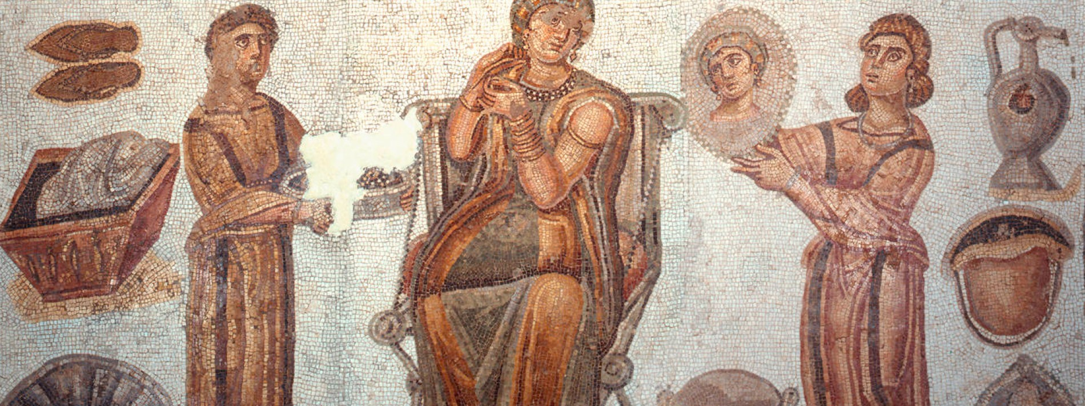
(Für-) Bitte

Slide 13
(Für-) Bitte
„8 Deshalb, obwohl ich große Freimütigkeit in Christus habe, dir zu gebieten, was sich ziemt, 9 bitte ich doch vielmehr um der Liebe willen als ein solcher, wie ich bin, Paulus, der Alte, jetzt aber auch ein Gefangener Christi Jesu. 10 Ich bitte dich für mein Kind, das ich gezeugt habe in den Fesseln, Onesimus, 11 der dir einst unnütz war, jetzt aber dir und mir nützlich ist.“ Phlm 8-11
„Jeder bleibe in dem Stand, in dem er berufen worden ist. Bist du als Sklave berufen worden, so sei deshalb ohne Sorge! Wenn du aber auch frei werden kannst, so benütze es lieber.“ 1Kor 7,20-21

Slide 14
(Für-) Bitte
„12 Den habe ich zu dir zurückgesandt - ihn, das ist mein Herz. 13 Ich wollte ihn bei mir behalten, damit er statt deiner mir diene in den Fesseln des Evangeliums. 14 Aber ohne deinen Willen wollte ich nichts tun, damit deine Wohltat nicht wie gezwungen, sondern freiwillig sei.“ Phlm 12-14
„Du sollst den Knecht, der sich von seinem Herrn weg zu dir gerettet hat, seinem Herrn nicht ausliefern.“ 5Mo 23,16

Slide 15
(Für-) Bitte
„15 Denn vielleicht ist er deswegen für eine Zeit von dir getrennt gewesen, damit du ihn für immer besitzen sollst, 16 nicht länger als einen Sklaven, sondern mehr als einen Sklaven, als einen geliebten Bruder, besonders für mich, wie viel mehr aber für dich, sowohl im Fleisch als auch im Herrn. 17 Wenn du mich nun für deinen Gefährten hältst, so nimm ihn auf wie mich!“ Phlm 15-17
„Wir wissen aber, dass denen, die Gott lieben, alle Dinge zum Guten mitwirken, denen, die nach seinem Vorsatz berufen sind.“ Röm 8,28 (ELB)

Slide 16
(Für-) Bitte
„15 Denn vielleicht ist er deswegen für eine Zeit von dir getrennt gewesen, damit du ihn für immer besitzen sollst, 16 nicht länger als einen Sklaven, sondern mehr als einen Sklaven, als einen geliebten Bruder, besonders für mich, wie viel mehr aber für dich, sowohl im Fleisch als auch im Herrn. 17 Wenn du mich nun für deinen Gefährten hältst, so nimm ihn auf wie mich!“ Phlm 15-17
„Onesimus, dem treuen und geliebten Bruder, der einer der Euren ist;“ Kol 4,9a

Slide 17
(Für-) Bitte
„15 Denn vielleicht ist er deswegen für eine Zeit von dir getrennt gewesen, damit du ihn für immer besitzen sollst, 16 nicht länger als einen Sklaven, sondern mehr als einen Sklaven, als einen geliebten Bruder, besonders für mich, wie viel mehr aber für dich, sowohl im Fleisch als auch im Herrn. 17 Wenn du mich nun für deinen Gefährten hältst, so nimm ihn auf wie mich!“ Phlm 15-17
„Meine Brüder, verbindet den Glauben an unseren Herrn Jesus Christus, [den Herrn] der Herrlichkeit, nicht mit Ansehen der Person!“ Jak 2,1

Slide 18
(Für-) Bitte
„18 Wenn er dir aber irgendein Unrecht getan hat oder dir etwas schuldig ist, so rechne dies mir an! 19 Ich, Paulus, habe es mit meiner Hand geschrieben, ich will bezahlen; ich brauche dir nicht zu sagen, dass du auch dich selbst mir schuldig bist. 20 Ja, Bruder, ich möchte deiner froh werden im Herrn. Erquicke mein Herz in Christus! 21 Da ich deinem Gehorsam vertraue, habe ich dir geschrieben, und ich weiß, dass du auch mehr tun wirst, als ich sage.“ Phlm 18-21

Slide 19
Persönliche Mitteilungen und Grüsse
„22 Zugleich aber bereite mir auch eine Herberge! Denn ich hoffe, dass ich durch eure Gebete euch werde geschenkt werden. 23 Es grüßt dich Epaphras, mein Mitgefangener in Christus Jesus, 24 Markus, Aristarch, Demas, Lukas, meine Mitarbeiter. 25 Die Gnade des Herrn Jesus Christus sei mit eurem Geist!“ Phlm 22-25

Slide 20
Zwei Hauptanwendungen
1. Wir sind Philemon
„Ich bitte dich für mein Kind, […] ihn, das ist mein Herz“ Phlm 10a.12b
„Wenn du mich nun für deinen Gefährten hältst, so nimm ihn auf wie mich!“ Phlm 17
„Wenn er dir aber irgendein Unrecht getan hat oder dir etwas schuldig ist, so rechne dies mir an!“ Phlm 18
„ich brauche dir nicht zu sagen, dass du auch dich selbst mir schuldig bist.“ Phlm 19b
„Ja, Bruder, ich möchte deiner froh werden […]. Erquicke mein Herz […]“ Phlm 20

Slide 21
Zwei Hauptanwendungen
2. Wir sind Onesimus
„Wir alle sind des Herrn Onesimi!“ Martin Luther
„Denn auch wir waren einst unverständig, ungehorsam, gingen in die Irre, dienten mannigfachen Lüsten und Vergnügungen, lebten in Bosheit und Neid, verhasst und einander hassend.“ Tit 3,3
„Denn es ist ein Gott und ein Mittler zwischen Gott und den Menschen, der Mensch Christus Jesus,“ 1Tim 2,5

Slide 22
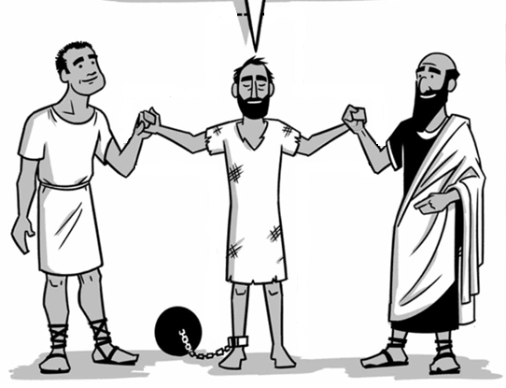
Zwei Hauptanwendungen
2. Wir sind Onesimus
Quelle: BibleProject

Slide 23
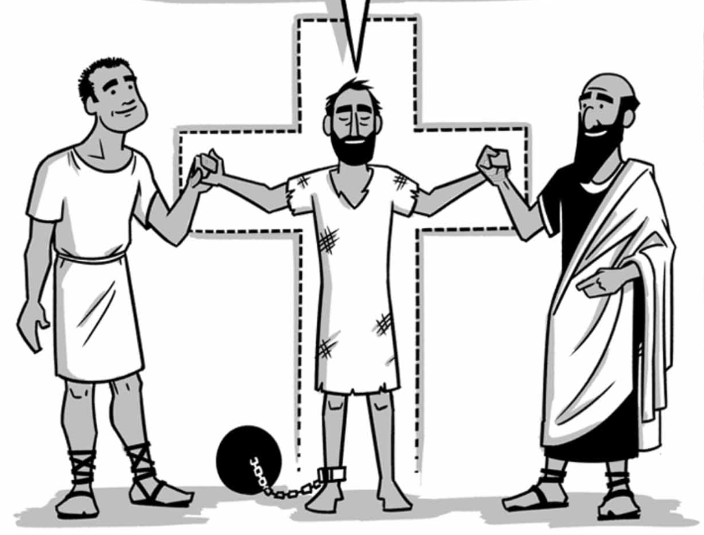
Zwei Hauptanwendungen
2. Wir sind Onesimus
„Wenn nun jemand sich von solchen reinigt, wird er ein Gefäß zur Ehre sein, geheiligt und dem Hausherrn nützlich, zu jedem guten Werk zubereitet.“ 2Tim 2,21
Quelle: BibleProject

Slide 24
Philemon

